Slide 1
Ekologie živočichů
Vymřelí a megafauna
Jakub Horák

Slide 2
Vymřelí a megafauna
Jakub Horák
Megafauna
Společenstvo obrovských živočichů z různých funkčních skupin.

Slide 3
Vymřelí a megafauna
Jakub Horák
Megafauna
Společenstvo obrovských živočichů z různých funkčních skupin.
Velcí až obrovští živočichové v konkrétní lokalitě.
Hmotnost od 50 kg ev. více než člověk.
Nedomestikovaní, obratlovci…
Nejčastěji pro nelétavé suchozemce (a do poslední doby ledové).

Slide 4
Vymřelí a megafauna
Jakub Horák
Megafauna
Společenstvo obrovských živočichů z různých funkčních skupin.
Velcí až obrovští živočichové v konkrétní lokalitě.
Hmotnost od 50 kg ev. více než člověk.
Nedomestikovaní, obratlovci…
Nejčastěji pro nelétavé suchozemce (a do poslední doby ledové).
Naprostá většina vyhynula (oslí můstek).

Slide 5
Vymřelí a megafauna
Jakub Horák
Obrovští živočichové (vesměs) po éře dinosaurů

Slide 6
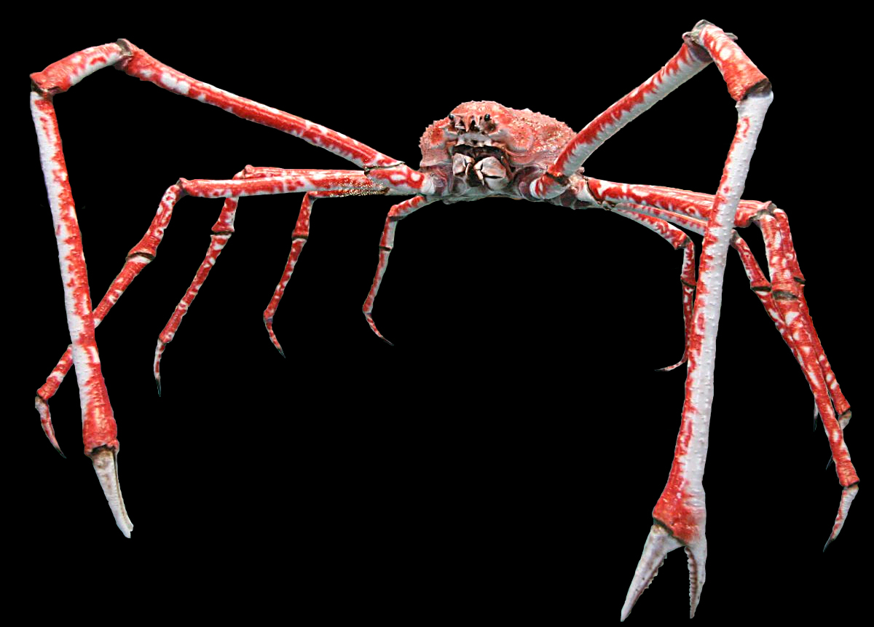
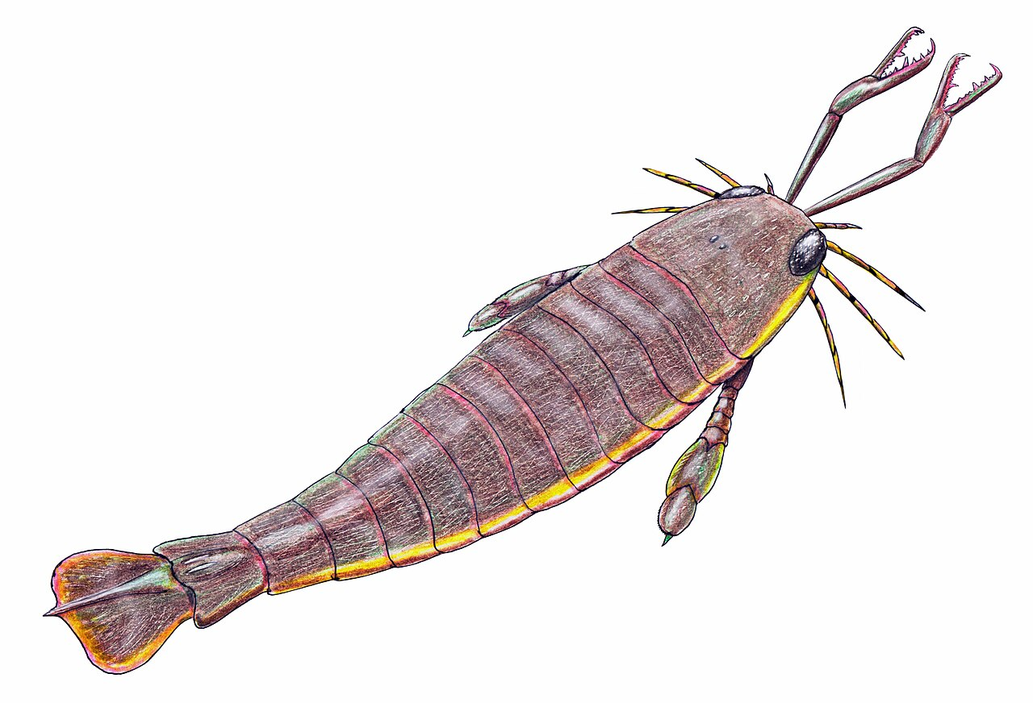
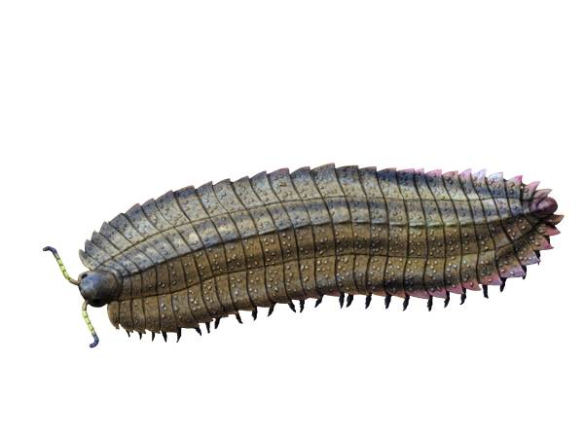
Vymřelí a megafauna
Jakub Horák
Obrovští živočichové
Bezobratlí (včetně vodních).
Velekrab japonský, krab palmový, krakatice
Meganeura (vážky v karbonu), ¾ m rozpětí
Mořští štíři Jaekelopterus, 2 druhy (Německo a Wyoming), až 2,5 m
Stonožky Arthropleura, deštné pralesy (Skotsko), herbivor, pouze stopy, až 2,5 m

Slide 7
Vymřelí a megafauna
Jakub Horák
Obrovští živočichové
Plazi.
Vyhynulí: Pristichampsus (3-5 m, hl. na souši, krokouš na zadních), Titanoboa (12 m a 1t, škrtič), Megalochelys (suchozemská želva, přes 1 t).

Slide 8
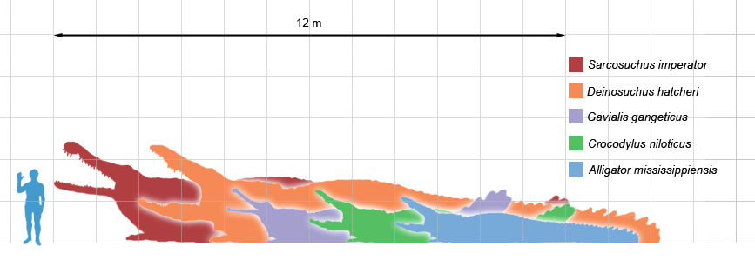
Vymřelí a megafauna
Jakub Horák
Obrovští živočichové
Plazi.
Vyhynulí: Pristichampsus (3-5 m, hl. na souši, krokouš na zadních), Titanoboa (12 m a 1t, škrtič), Megalochelys (suchozemská želva, přes 1 t).
Současní: varan komodský (3,13 m a 166 kg nažraný), krokodýli (vč. aligátorů, kajmanů, gaviálů), krajity (9,76 m) a anakondy (přes 100 kg), želvy

Slide 9
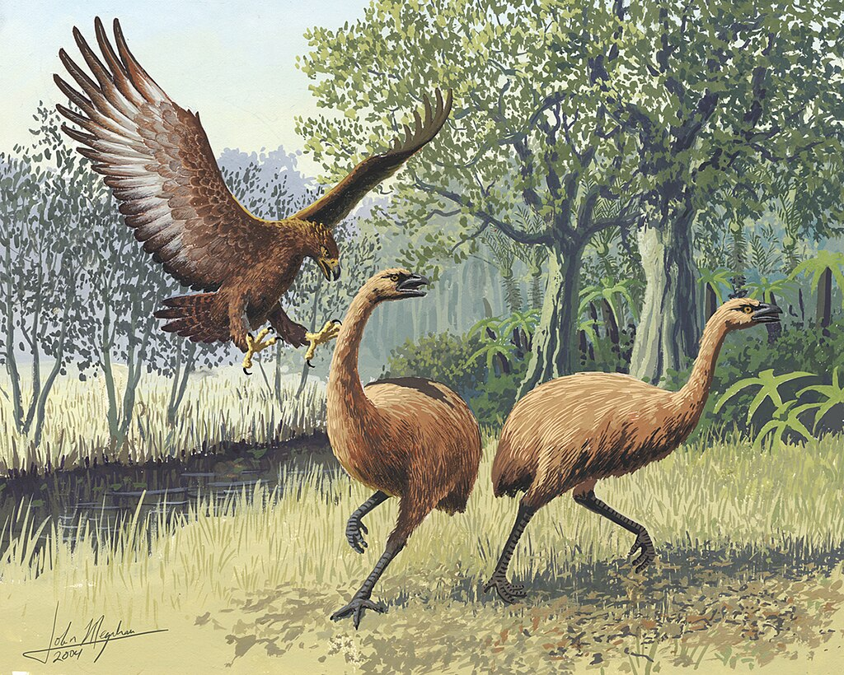
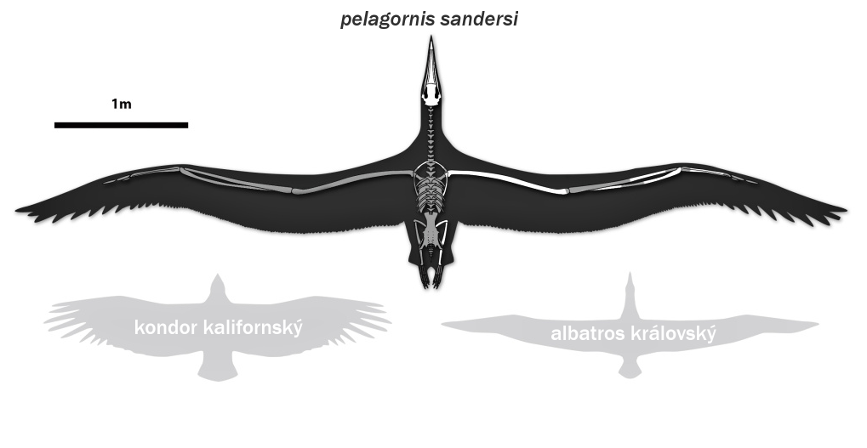
Vymřelí a megafauna
Jakub Horák
Obrovští živočichové
Ptáci.
Vyhynulí: Pelagornis sandersi (7m a 22kg), Orel Haastův vs Moa, sloní ptáci (Aepyornis), hrůzoptáci (Phorusrhacidae)

Slide 10
Vymřelí a megafauna
Jakub Horák
Obrovští živočichové
Ptáci.
Vyhynulí: Pelagornis sandersi (7m a 22kg), Orel Haastův vs Moa, sloní ptáci (Aepyornis), hrůzoptáci (Phorusrhacidae)
Současní: pštros dvouprstý (2,75m a 150kg), kasuár, emu, orli, supi, albatros (3,6m), dropi (20kg v letu), člunozubec africký (živá fosilie)

Slide 11
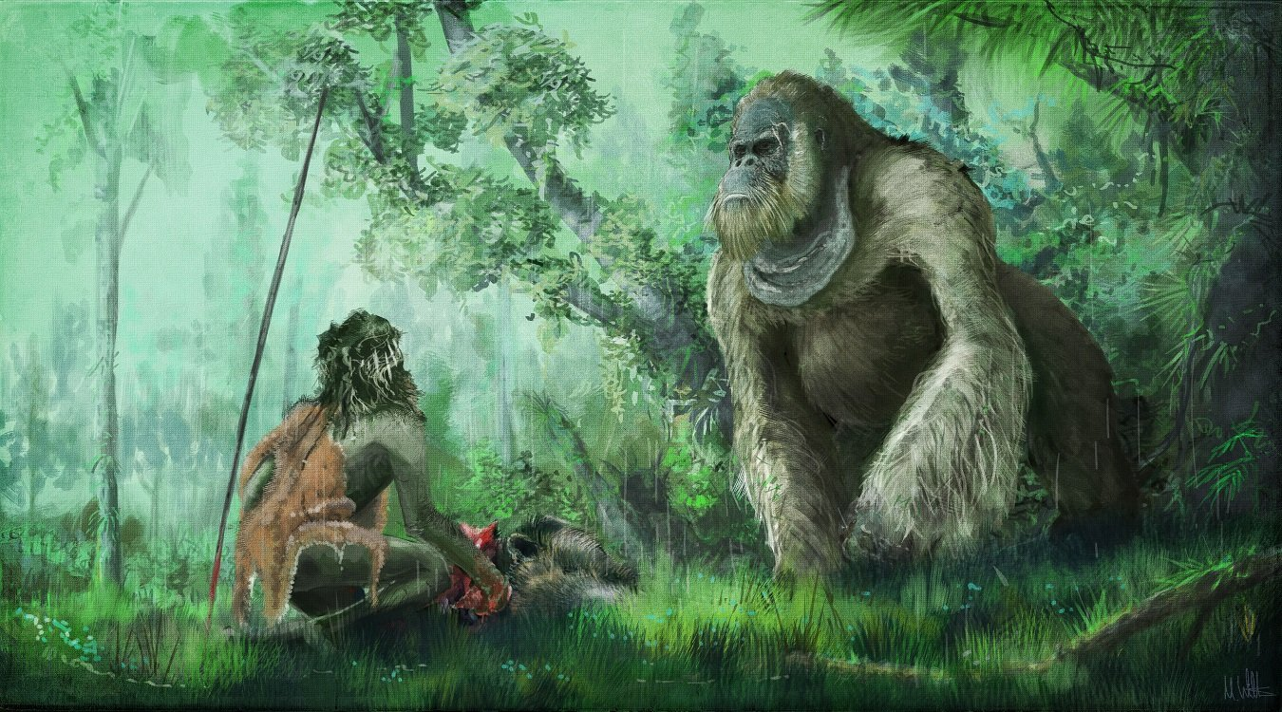
Vymřelí a megafauna
Jakub Horák
Obrovští živočichové
Suchozemští savci.
Vyhynulí: Paraceratherium, Mammuthus trogontherii (až 16t), medvěd Arctodus simus (jako kůň), Megaloceros giganteus (3,5m rozpětí paroží), Gigantopithecus blacki (300kg)

Slide 12
Vymřelí a megafauna
Jakub Horák
Obrovští živočichové
Suchozemští savci.
Vyhynulí: Paraceratherium, Mammuthus trogontherii (až 16t), medvěd Arctodus simus (jako kůň), Megaloceros giganteus (3,5m rozpětí paroží), Gigantopithecus blacki (300kg)
Současní: slon africký (3,5m a 6t), žirafa masajská (max 6,1m), kaloň malajský (1,5m a 1,5kg), kodiak (1,7m v kohoutku a 1,2t), tygr sibiřský (423kg)

Slide 13
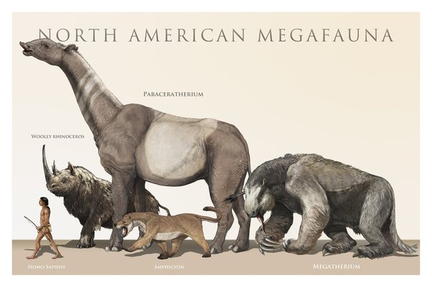
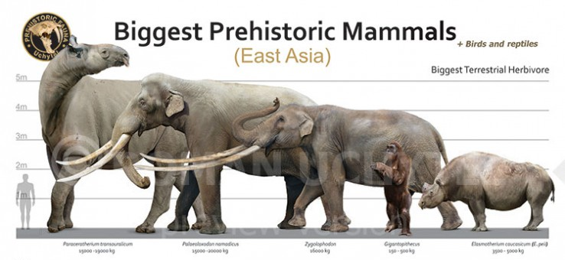
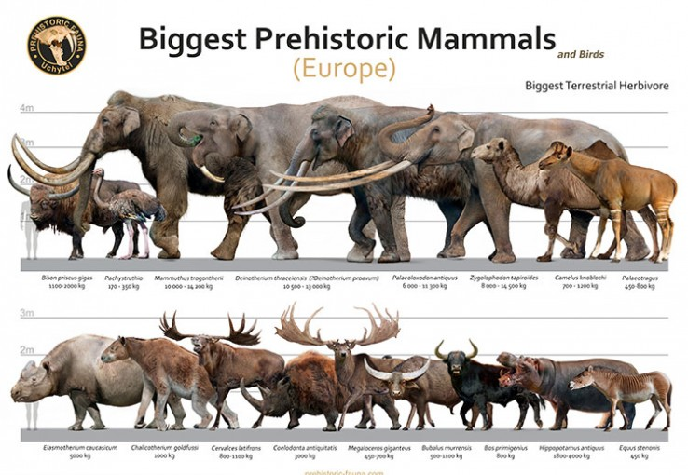
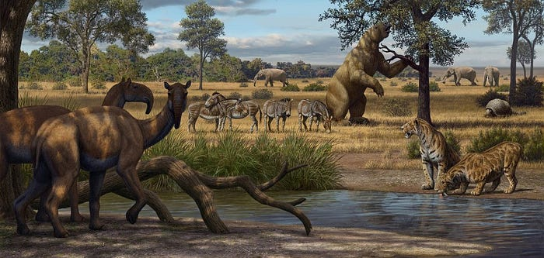
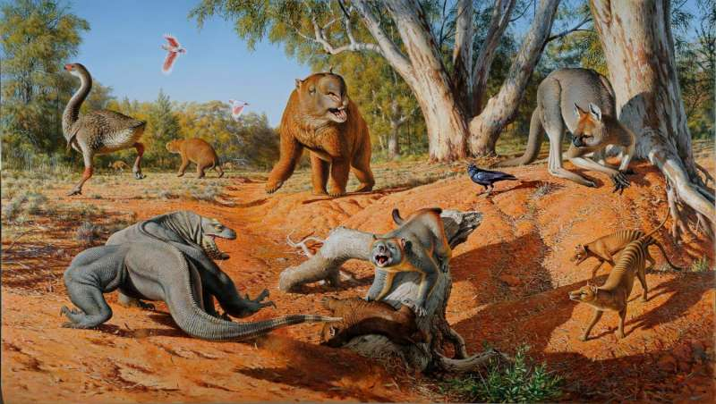
Vymřelí a megafauna
Jakub Horák
Vyhynulá megafauna světadílů
Jižní Amerika
Austrálie

Slide 14
Vymřelí a megafauna
Jakub Horák
Zviřátka s příběhem

Slide 15
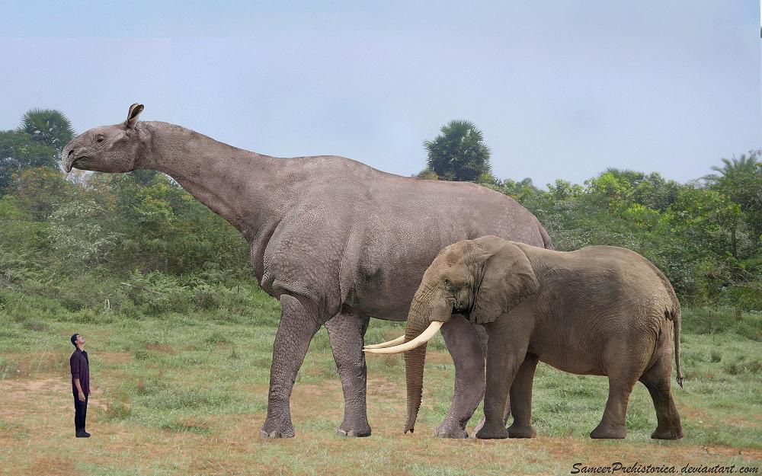
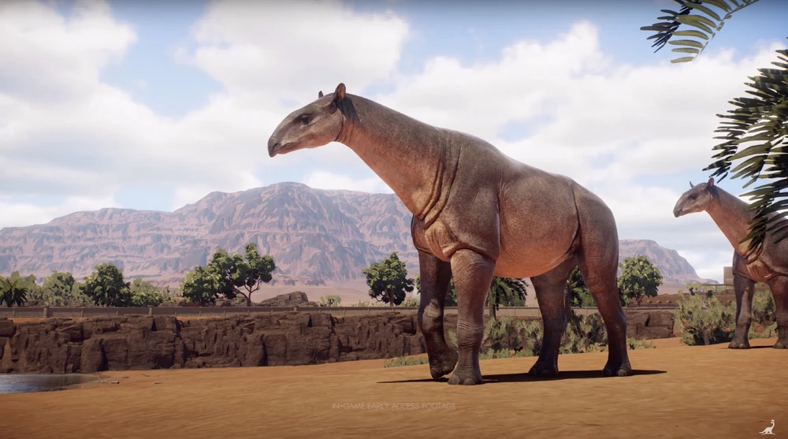
Vymřelí a megafauna
Jakub Horák
Paraceratherium
Popsán 1910, v zásadě nosorožec.
Největší suchozemský savec všech dob.
Na pláních Eurasie, býložravec (asi jako žirafa).
5m (plus hlava s krkem), až 20t.
Druhy:
P. bugtiense (Pilgrim, 1908)
P. transouralicum (Pavlova, 1922)
P. prohorovi Borissiak, 1939
P. orgosensis (Chiu, 1973)

Slide 16
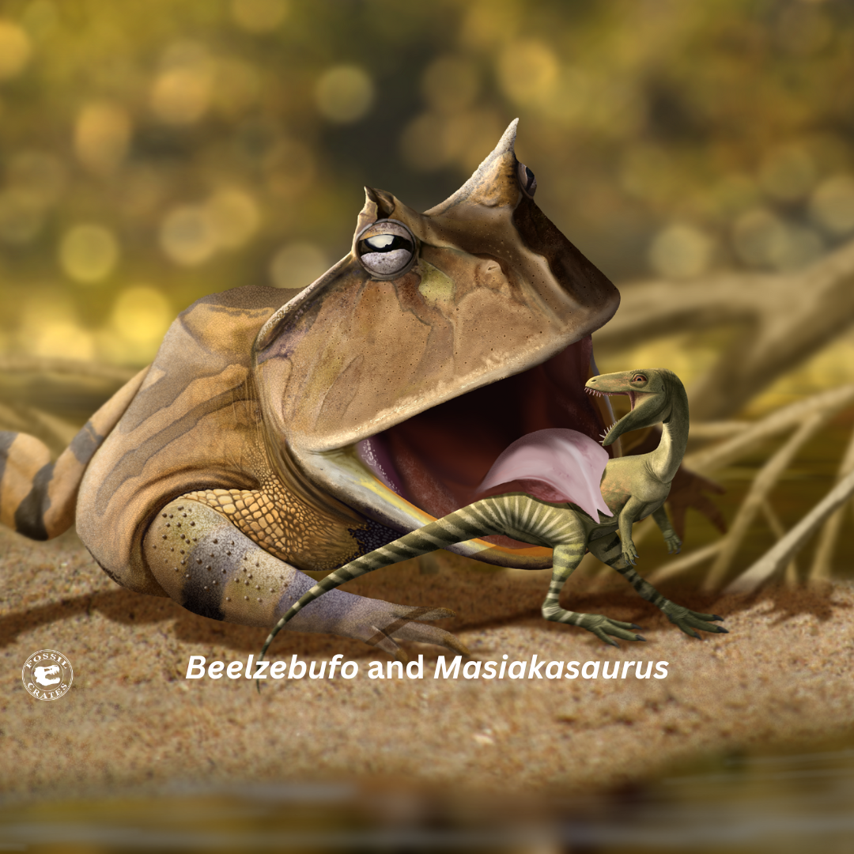
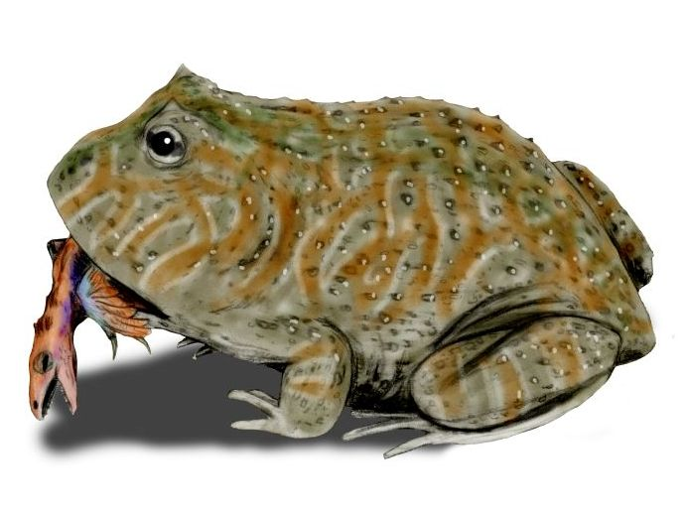
Vymřelí a megafauna
Jakub Horák
Beelzebufo
Popsána 2008, v zásadě rohatka.
Možná největší žába všech dob.
Madagaskar, predátor (i malé dinosaury).
25cm, velká hlava.

Slide 17
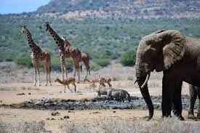
Vymřelí a megafauna
Jakub Horák
Současná megafauna

Slide 18
Vymřelí a megafauna
Jakub Horák
Megafauna
Důvody vyhynutí:
Lov.
Dosažení fyziologických a ekologických limitů (hmotnost, velikost, kapacita prostředí).
Evoluční čas.
Rychlost metabolismu.
Tlak na pažní kost při běhu.

Slide 19
Vymřelí a megafauna
Jakub Horák
Funkce v ekosystémech
?

Slide 20
Vymřelí a megafauna
Jakub Horák
Videa
Vyhynulí:
https://m.youtube.com/watch?v=RWALKrWu3-I&list=WL&index=3&pp=gAQBiAQB. https://m.youtube.com/watch?v=eRL7xTp2Zbc.
Před vyhynutím:
https://m.youtube.com/watch?v=FtTP45ijH40.

Slide 21
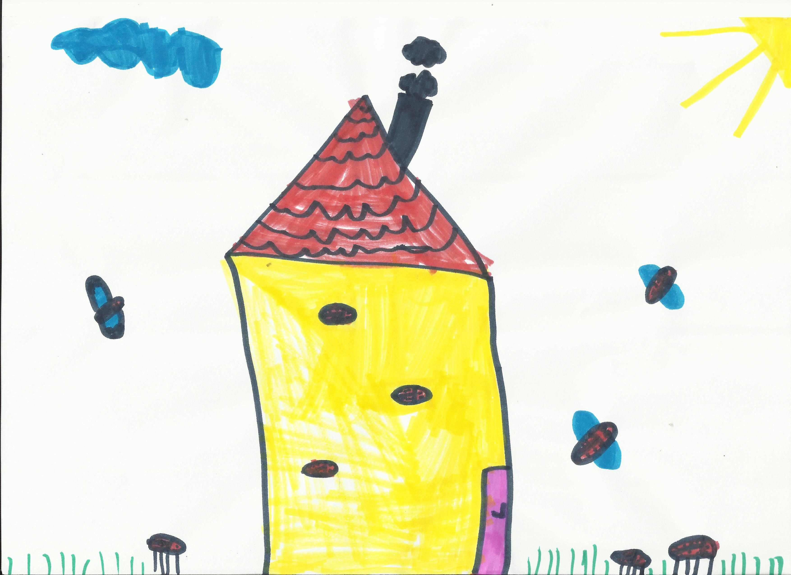
Vymřelí a megafauna
Jakub Horák
Děkuji za pozornost

